Slide 1

SaaS管理アプリ企画書
営業部門のExcel管理からの脱却と業務効率化
2026年3月 作成：大川貴志

Slide 2
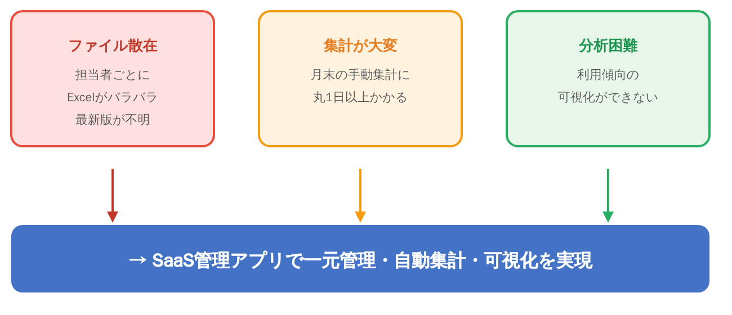
背景・課題

Slide 3
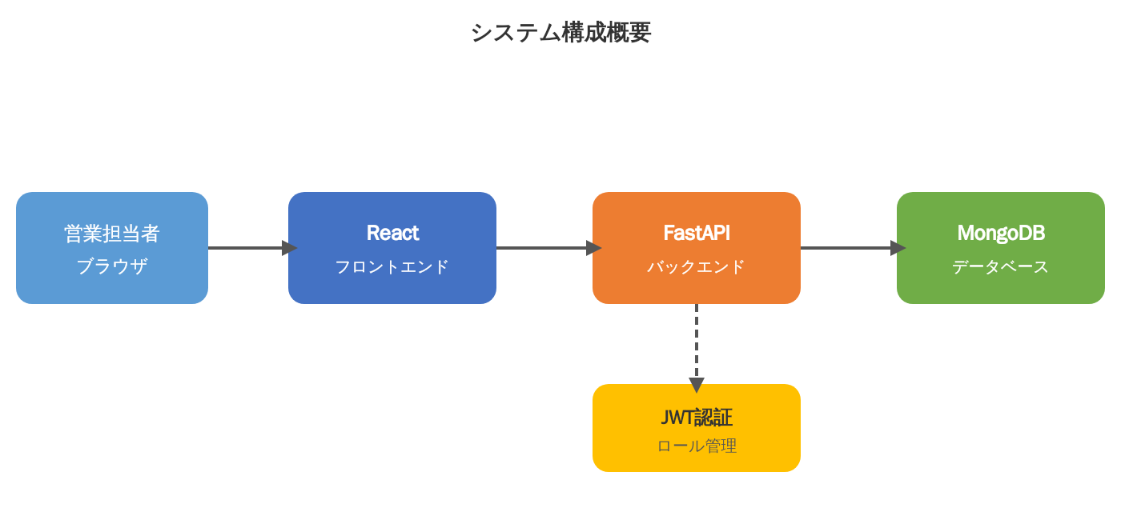
システム構成図

Slide 4
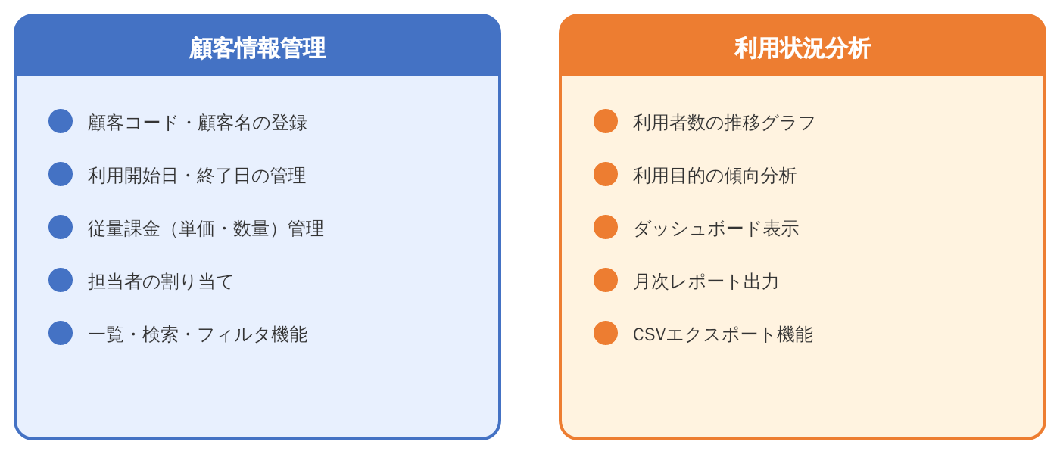
機能一覧

Slide 5
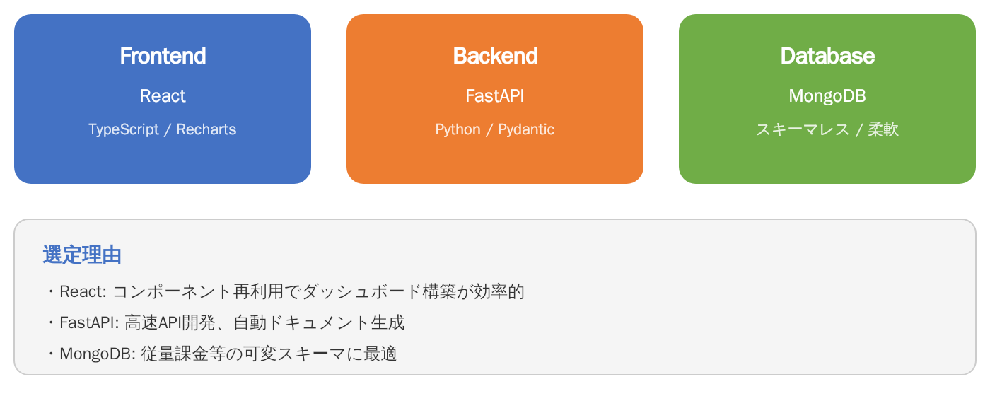
技術スタック

Slide 6
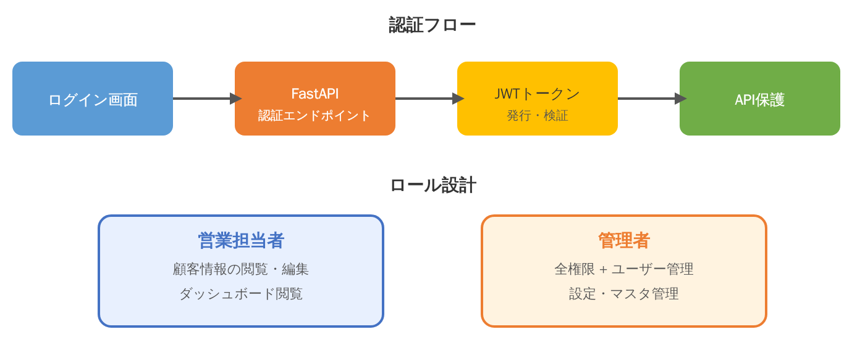
認証・権限設計

Slide 7
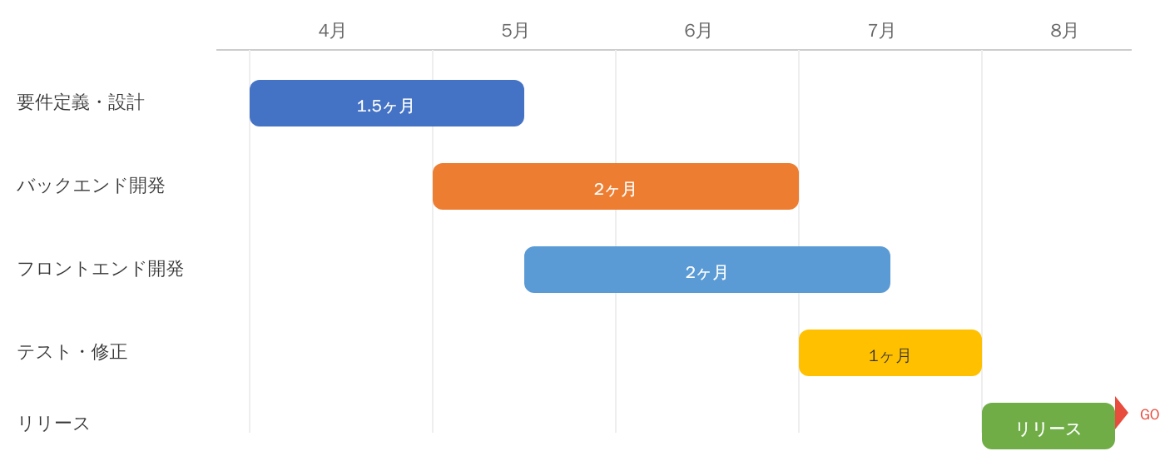
開発スケジュール案

